Slide 1

資料４
守口市における
運動部活動の地域移行に向けた取組み
令和 4 年 8 月 23 日
守口市教育委員会
教育長 太田 知啓
MORUGUCHI CITY , OSAKA

Slide 2
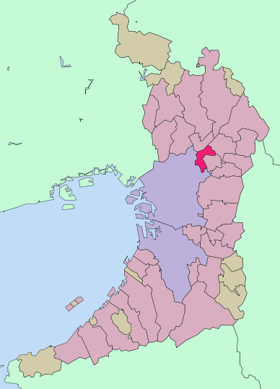
守口市の概況
大阪府
面 積 ： 12.71ｋ㎡
世帯数 ： 73,519世帯
総人口 ： 142,220人
（令和４年７月１日現在）
市 長： 西端 勝樹
守口市
小学校 ： 13校 （5,347名）
中学校 ： 7校 （2,639名）
義務教育学校：1校 （763名）
※夜間学級129名含む
（令和４年５月１日現在）
2
MORUGUCHI CITY , OSAKA

Slide 3
部活動の状況①
【守口市 全体】
 |  | H29 |  | R4 | 増減
入部率 | 運動部 | 64.6 % |  | 60.0 % | - 4.6
 | 文化部 | 23.1 % |  | 23.2 % | + 0.1
部活動数 | 運動部 | 105 団体 |  | 103 団体 | - 2
 | 文化部 | 37 団体 |  | 29 団体 | - 8
全生徒数 |  | 3,115 人 |  | 2,838 人 | - 277
運動部の入部率、部活動数ともに 減少傾向
3
MORUGUCHI CITY , OSAKA

Slide 4
部活動の状況②
【八雲中学校の例】 生徒数 248 人
運動部（R4） | 計 | 3年 | 2年 | 1年 | 備考
野球部 | 16 人 | 8 | 0 | 8
ソフトボール部 | 14 人 | 0 | 10 | 4
男子バレーボール部 | 41 人 | 9 | 11 | 21
女子バレーボール部 | 19 人 | 4 | 7 | 8
男子バスケットボール部 | 3 人 | 3 |  |  | 募集停止
女子バスケットボール部 | 4 人 | 4 |  |  | 募集停止
サッカー部 | 18 人 | 5 | 12 | 1
女子バドミントン部 | 18 人 | 6 | 6 | 6
陸上部 | 9 人 | 9 |  |  | 募集停止
部員数減少、顧問教員確保困難により、 活動休止
4
MORUGUCHI CITY , OSAKA

Slide 5
部活動改革の取組み
① 「守口市立中学校に係る運動部活動の方針」策定
【H31.3】
豊かな学校生活、心身のバランスのとれた成長を目指し、活動時間・休養日を設定
・活動時間：平日は2時間程度、休業日は3時間程度
・休養日：週当たり2日以上
（平日に1日以上、土・日に1日以上）
5
MORUGUCHI CITY , OSAKA

Slide 6
部活動改革の取組み
② 部活動指導員の配置
全中学校等に1名を配置【R2 ～】
中学校等名 | R4配置部活動 | 中学校等名 | R4配置部活動
第一 中学校 | バドミントン | 大久保 中学校 | ソフトテニス
庭窪 中学校 | 準硬式野球 | 錦 中学校 | 卓球
八雲 中学校 | 男子バスケットボール | 樟風 中学校 | ソフトテニス
梶 中学校 | ラグビー | さつき学園（後期課程） | 男子バスケットボール
6
MORUGUCHI CITY , OSAKA

Slide 7
部活動改革の取組み
③ 休日部活動の地域移行への取組み
大阪府教育委員会より
「地域運動部活動推進事業」（スポーツ庁委託）の指定
【R3：守口市、大阪狭山市、島本町 R4：守口市、箕面市】
守口市立 八雲中学校、さつき学園（後期課程）の2校で実施
7
MORUGUCHI CITY , OSAKA

Slide 8
事業のイメージ
本事業
現在の部活動
地域移行後の部活動
平 日 | 休日
部活動 学校主体
平 日
部活動 学校主体
休日
地域主体
＋
事業の目標
・中学校における持続可能な運動部活動の組織体制作り
・地域における指導者の確保、部活動とのマッチングするシステムの構築
生徒のスポーツライフの充実
8
MORUGUCHI CITY , OSAKA

Slide 9




実施校・運営主体
さつき学園
女子バスケットボール部
男子ソフトテニス部
女子ソフトテニス部［R4追加］
八雲中学校
サッカー部
地域の少年サッカークラブ
リトル FC
［所在地：守口市内］
企 業
幼児活動研究会株式会社
コスモスポーツクラブ
［本社：東京都品川区］
異なる２つのタイプの運営主体で実施
9
MORUGUCHI CITY , OSAKA

Slide 10

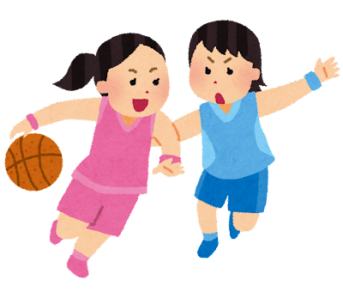
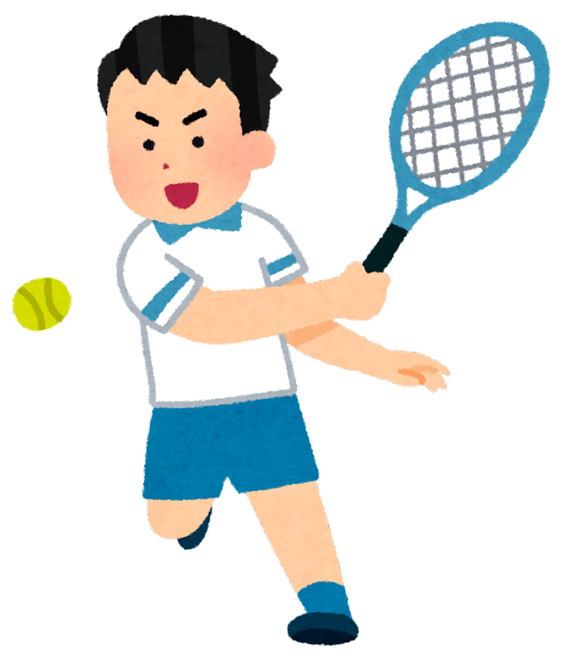
運営体制等
 | リトル FC【八雲中】 | コスモスポーツクラブ【さつき学園】
 | サッカー部 | 女子バスケットボール部 | 男子・女子テニス部
実施頻度（原則） | 毎週日曜日9～12時 | 毎週土曜日9～12時
指導員数 | 登録９人［大学生等］ １回あたり１～２人 | 登録４人［社員］ １回あたり１～２人 | 登録３人［社員］ １回あたり１～２人
運営補助員（連絡窓口） | １人 | １人
生徒の保険 | スポーツ安全協会に加入（受益者負担なし）
指導員の保険 | リトル FCで既加入 | コスモスポーツクラブで既加入
10
MORUGUCHI CITY , OSAKA

Slide 11
実施スケジュール
R2 |  | R3 |  |  |  |  |  |  |  |  | R4
11 | 2 |  |  | 6 | 8 | 9～ | 10～ | 12～1 | 1～ | 2 | 4～ |  | 7
大阪府教育庁から照会 | 実施校決定（八雲中・さつき学園） |  |  | 運営主体・部活動決定【八雲中】 | 運営主体・部活動決定【さつき学園】 | 実施方法を協議【教委・クラブ・学校】 | ランニング期間として事業開始 | 対象部活動保護者会へ説明 | 本格実施 | 大阪府部活動の在り方に関する研修会にて事例発表 | 事業開始（2年目） |  | 他自治体等からの視察
R5以降
新型コロナウイルスの感染症の再拡大のため、計画どおり実施が困難。
11
MORUGUCHI CITY , OSAKA

Slide 12
生徒の活動
mov
12
MORUGUCHI CITY , OSAKA

Slide 13
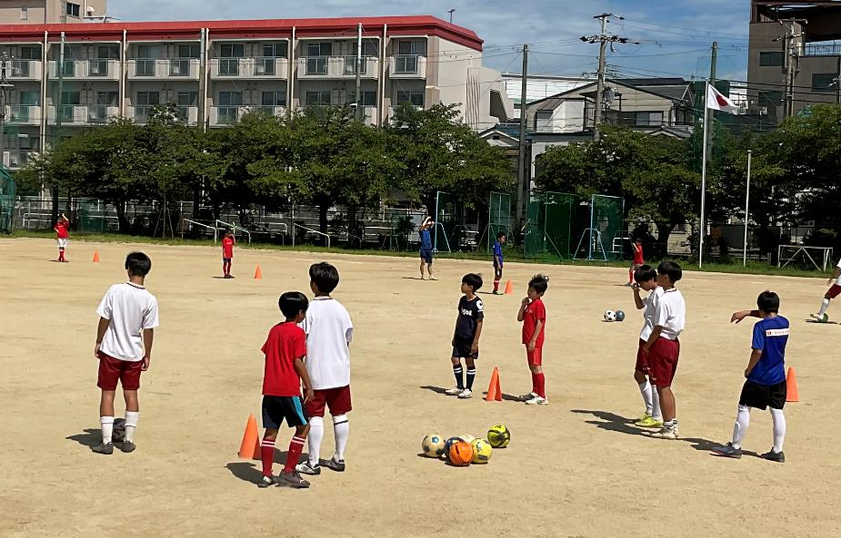
生徒の活動
① リトル FC【八雲中学校】
成 果
■ 小学校段階から系統的な
指導
■ 練習に必要な人数を確保
小学校高学年と合同練習
13
MORUGUCHI CITY , OSAKA

Slide 14
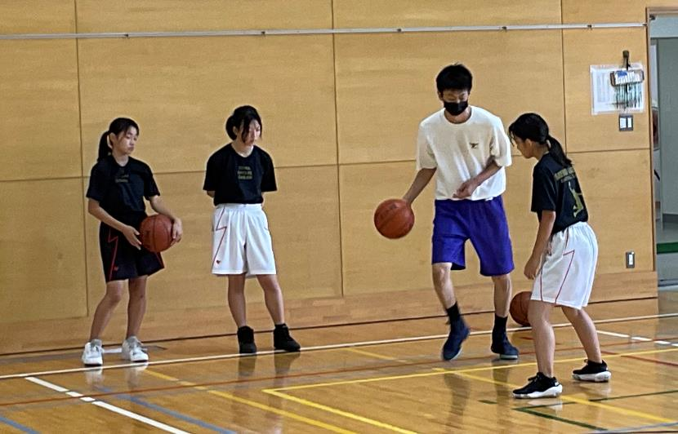
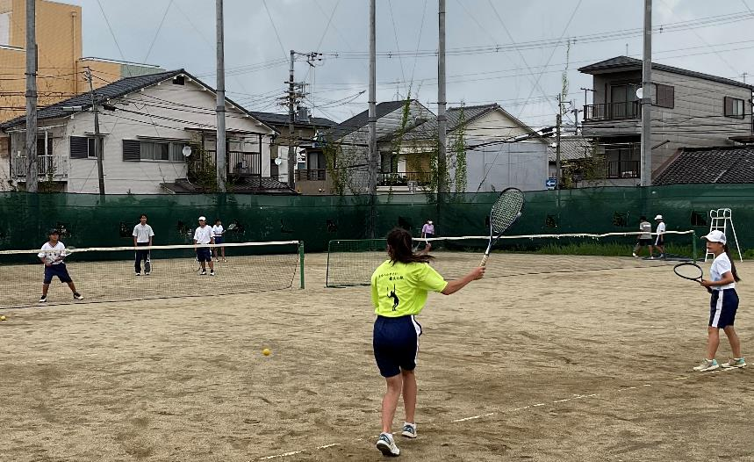
生徒の活動
競技歴・指導歴が豊富な指導者
② コスモスポーツクラブ【さつき学園】
成 果
■ 技術面やメンタル面等で習熟した指導
■ 練習メニュー等、平日の部活動へも好影響
14
MORUGUCHI CITY , OSAKA

Slide 15
休日に地域の指導者のもとで部活動を行うことについて
アンケート結果①
【八雲中生徒の声】
楽しかったです。リトルFCの指導者がいると、動き方や技術をより詳しく教えてくれるのでいつもより良い雰囲気で練習できました。
生徒
生徒の満足度は高い（80%以上）
15
MORUGUCHI CITY , OSAKA

Slide 16
休日の部活動の地域移行について
アンケート結果②
『賛成』の主な理由
・先生方の負担軽減につながるのでよい。
・いろんな人に指導してもらいえることはよい。
・休日は休んで平日の授業準備等をしっかりして
ほしい。
・休日に限らず、平日も移行してほしい。
・専門的な指導を受けられるのであれば技術等の
向上につながる。
・地域交流にもなるし、ベテラン指導者の方もお
られるので期待できる。
『どちらともいえない』主な理由
・よくわからない
・部活動指導を含めて希望し採用されているので、
学校内の別の雑務を減らすことの方が大切では
ないか。
・技術的な指導としては良いが、学校内のトラブ
ルや人間関係の連携がうまくとれるのか不安。
『反対』の主な理由
・同じ先生に指導してほしい。
保護者
保護者の理解は不可欠
MORUGUCHI CITY , OSAKA

Slide 17
費用負担が発生した際の妥当と考える月額について
アンケート結果③
保護者
『無料（0円）』の主な理由
・今までどおり。
・お金がかかるならやめてもらう。
『500円以下』主な理由
・部活動は学校での活動という感覚がある。
・会費制と言われてもピンとこない。
・負担は少ない方がよい。
『1000円程度』の主な理由
・どの家庭にも大きな負担にならないように。
・今の指導内容程度であればこれぐらいが妥当。
・母子家庭や生活圧迫等により、参加したくてもできない子が出る。
17
MORUGUCHI CITY , OSAKA

Slide 18
当面の課題
〇 生徒ニーズの把握
部活動に何を望んでいるのか どんな種目をしたいのか どれぐらいの頻度で活動したいのか
〇 関係者への丁寧な説明
教職員、保護者、地域、関係団体と、共通の課題意識を醸成するために丁寧な説明が必要
〇 運営主体の在り方
学校／種目別に変えるのか 合同での実施も検討するのか
〇 地域等主体の部活動実施における費用負担
受益者負担をどこまで求めるのか 市としての補助は行うのか
その他の補助を活用することはできないのか
18
MORUGUCHI CITY , OSAKA

Slide 19

国の方針【スポーツ庁】
「運動部活動の地域移行に関する検討会議提言」（R４.６月）
運動部活動の意義と課題
意義 | ○ 生徒のスポーツに親しむ機会を確保。自主的・主体的な参加による活動を通じ、 責任感・連帯感を涵養、自主性の育成にも寄与。 ○ 人間関係の構築、自己肯定感の向上、問題行動の抑制。信頼感・一体感の醸成。
課題 | 〇 近年、特に持続可能性という面で厳しさを増しており、中学校生徒数の減少が 加速化するなど深刻な少子化が進行。 〇 競技経験のない教師が指導せざるを得なかったり、休日も含めた運動部活動の 指導が求められたりするなど、教師にとって大きな業務負担。 〇 地域では、スポーツ団体や指導者等と学校との連携・協働が十分ではない。
19
MORUGUCHI CITY , OSAKA

Slide 20
国の方針【スポーツ庁】
「運動部活動の地域移行に関する検討会議提言」（R４.６月）
目指す姿
〇 少子化の中でも、将来にわたり我が国の子供たちがスポーツに継続して親しむことが
できる機会を確保。このことは、学校の働き方改革を推進し、学校教育の質も向上。
〇 スポーツは、自発的な参画を通して「楽しさ」「喜び」を感じることに本質。
自己実現、活力ある社会と絆の強い社会創り。部活動の意義の継承・発展、新しい
価値の創出。
〇 地域の持続可能で多様なスポーツ環境を一体的に整備し、子供たちの多様な体験機会
を確保。
（スポーツ団体等の組織化、指導者や施設の確保、複数種目等の活動も提供）
20
MORUGUCHI CITY , OSAKA

Slide 21
国の方針【スポーツ庁】
「運動部活動の地域移行に関する検討会議提言」（R４.６月）
改革の方向性
〇 まずは、休日の運動部活動から段階的に地域移行していくことを基本とする
○ 目標時期：令和５年度の開始から３年後の令和７年度末を目途
〇 平日の運動部活動の地域移行は、できるところから取り組むことが考えられ、地域の
実情に応じた休日の地域移行の進捗状況等を検証し、更なる改革を推進
〇 地域におけるスポーツ機会の確保、生徒の多様なニーズに合った活動機会の充実等に
も着実に取り組む
〇 地域のスポーツ団体等と学校との連携・協働の推進
※改革を推進するための「選択肢」を示し、「複数の道筋」があることや、
「多様な方法」があることを強く意識
21
MORUGUCHI CITY , OSAKA

Slide 22

大阪府スポーツ推進計画
（令和4年3月策定）
めざすべきスポーツ像
スポーツ楽創都市・大阪 ～スポーツとともに成長し、楽しさあふれる大阪へ～
基本理念
〇 誰もが「する」「みる」「ささえる」を通じスポーツを楽しむ
〇 スポーツの楽しさを共有し、楽しさがあふれる大阪のまちへ
〇 スポーツの楽しさを通じ、人とまちが活性化し、ともに成長する
第３章 施策の具体的方向性 １の柱 誰もが地域で楽しむスポーツ・健康づくり
１ ライフステージに応じた機会の提供
（１） 子ども
なお、運動部活動については、その将来的なあり方を巡って、国において改革の方向性・方策が検討されているところであり、国の動向を十分に踏まえたうえで、取組を進める必要がある。
22
MORUGUCHI CITY , OSAKA

Slide 23
生徒の運動習慣①
運動やスポーツが大切と思う生徒は 90％以上
Q2.あなたにとって運動(体を動かす遊びを含む)やスポーツは大切なものですか。
【スポーツ庁「全国体力・運動能力、運動習慣等調査」（令和３年度） 中学校２年生】
23
MORUGUCHI CITY , OSAKA

Slide 24
生徒の運動習慣②
運動やスポーツが嫌いと思う生徒は、
男子 約 20％、女子 約 30％
Q1.運動（体を動かす遊びを含む）やスポーツをすることは好きですか。
【スポーツ庁「全国体力・運動能力、運動習慣等調査」（令和３年度） 中学校２年生】
24
MORUGUCHI CITY , OSAKA

Slide 25
生徒の運動習慣③
放課後や休日に、運動やスポーツをしない生徒は、
男子 約 20％、女子 約 30％
Q9.放課後や学校が休みの日に、運動部活動や地域のスポーツクラブ以外で、運動(体を動かす遊びを含む)やスポーツをすることがありますか。
【スポーツ庁「全国体力・運動能力、運動習慣等調査」（令和３年度） 中学校２年生】
25
MORUGUCHI CITY , OSAKA

Slide 26
生徒の運動習慣④
中学校卒業後に、スポーツをしたいと思わない生徒は、男子 約 20％、女子 約 30％
Q3.中学校を卒業した後、自主的に運動（体を動かす遊びを含む）やスポーツをする時間を持ちたいと思いますか。
【スポーツ庁「全国体力・運動能力、運動習慣等調査」（令和３年度） 中学校２年生】
26
MORUGUCHI CITY , OSAKA

Slide 27
部活動の地域移行に向けて
■ 社会全体で、生涯を通して、スポーツに親しむ意識の醸成
《生徒、保護者、学校、行政、地域社会、スポーツ団体・事業者等》
「する」「みる」「ささえる」
「勝利至上主義」から「自己実現や交流の喜び」への転換
パラスポーツや高齢者スポーツを通じた、世代を超えた交流
■ 地域におけるスポーツ環境の整備
地域スポーツ団体等への支援、スポーツ施設の整備、指導者人材バンクの整備 等
■ 関連諸制度の改善
大会参加資格の見直し、困窮家庭へのスポーツに係る費用補助、高校入試の改善 等
27
MORUGUCHI CITY , OSAKA

Slide 28
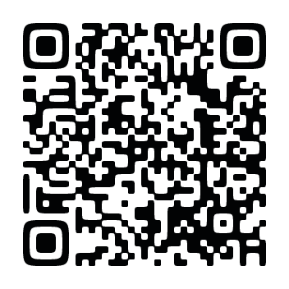
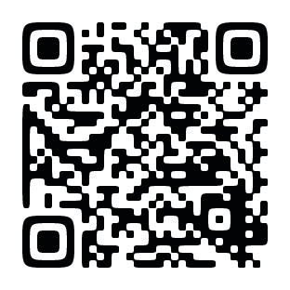
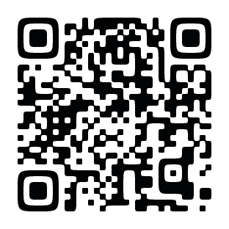
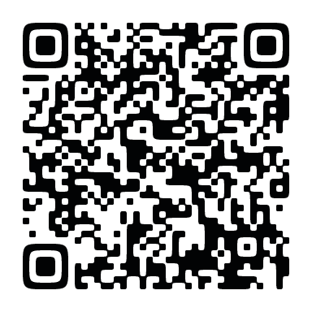
関連資料等
スポーツ庁
「運動部活動の地域移行に
関する検討会議提言」
（R4.6月）
スポーツ庁「地域運動部活動委託事業成果報告書​」
（R3年度）
第3次大阪府スポーツ推進計画
（R4.3月）
守口市立中学校に係る
運動部活動の方針（H31.3月）
28
MORUGUCHI CITY , OSAKA

Slide 29

ご清聴ありがとうございました

